Slide 1
CAHIER DES CHARGEs
Définition du besoin
Définition de l'objet
Forme de l'objet
Contraintes
Environnement1
Utilisation
Coût
Sécurité
Notes:
Définition de l'objet
Nous avons pour mission de permettre aux différents visiteurs de pouvoir alimenter une base de données via un site WEB. Pour cela nous avons, en un premier temps:
Définir le profil d'une solution technique d'accès au site susceptible d'être fournie aux visiteurs qui est dans notre cas, un materiel informatique
Organiser le système de préparation des matériels avant leur fourniture aux visiteurs
Organiser le système de récupération d'un équipement suite à un retour qui peut-être de diverses raisons (fin de contrat, défaillance matérielle, infection virale, etc.).
Forme de l'objet
Nous vous présenterons nos solutions mise en place pour la bonne execution des tâches des ses visiteurs. D'où les propositions commerciales qui vont suivre:
Les caractéristiques techniques de nos choix
Les logiciels nécessaire à l'usage prévu
L'environnement de "masteurisation" pour la gestion de la flotte de matériel
On vous montrera quelques procédures types à appliquer pour la préparation et la récupération des équipements, aussi sans oublier le plus important, les conseils en termes de sécurisation des données présentes sur le matériel et d'information aux utilisateurs doivent être fournis.
Contraintes
o Environnement
Les visiteurs étant habitués aux environnements Microsoft : Windows XP, Vista ou Windows Seven, n'auront pas de surprise car nous avons prevu de rester dans la lignée mais avec quelques nouvelles fonctionnalitées.
o Utilisation
Dans cette proposition vous verrez que nous avons pris en compte le fait que le visiteur serait amené à travailler bien souvent en dehors de son site. Donc pour lui facilité plus ou moins ses déplacements, nous vous proposeront que du materiel transportable en tout lieu.
Nous avons aussi pris en compte les problèmes liés au connexion internet qui lui permetra de rester en contact avec son site.
L'usage personnel de l'équipement peut être envisagé, mais nous n'avons pas pris en compte la protection des données personnelles, elles resteront donc sous la responsabilité du visiteur.
o Coût
Pour 480 visiteurs, nous avons opté pour du materiel économique, simple, performant, mais le budget est très raisonable car nous avoisinerons 500 000€.
o Sécurité
Le coeur d'une entreprise ne tient que dans sa securité, nous vous proposerons une solution qui repondra à vos attentes.
Une fois encore aucune donnée personnelle ne fera l'objet de sauvegarde de la part de l'entreprise, aucune garantie de conservation n'est offerte sur ces données personnelles.

Slide 2
LES ELEMENTS A FOURNIR
Trois propositions commerciales professionnelles avec garantie d'un an
Une liste de solutions logicielles à installer
les éléments de configuration et de paramétrage à appliquer : définition d'une nomenclature pour nommer les équipements , la sécurisation des accès et des données, paramétrages réseaux éventuels, organisation de l'espace de stockage
Un descriptif technique des caractéristiques matérielles de l'équipement (composants et capacités)
Notes:
Dans ce projet nous vous présenterons donc:

Slide 3
des préconisations sur un environnement de "masteurisation" : choix d'une solution avec serveur ou non, proposition de solutions logicielles libres ou payantes.
une procédure pour la préparation d'un poste avant sa délivrance au visiteur : liste des opérations à réaliser (voir exemple fourni pour l'antivirus)
une procédure à appliquer lors de la récupération d'un équipement pour reconditionnement ou pour réparation : liste des tâches relatives à la sauvegarde des données, au suivi des pannes, à la réinitialisation ou la remise en état de l'équipement.
une charte sur le bon usage de l'équipement, sur les risques liés au vol et à la gestion de la sécurité, sur le rappel de l'usage personnel d'un outil professionnel (correspondance et données privées notamment).

Slide 4
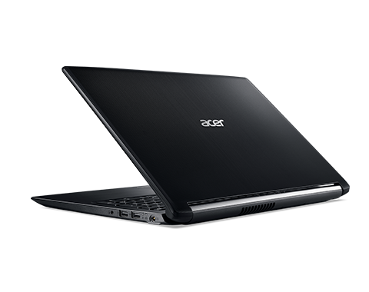
Proposition 1
Acer Aspire A515-51-55BQ
Processeur Intel® Core™ i5-7200U (2,3 GHz)
RAM : 4 Go + 1 emplacement libre
Ecran : 15.6’’
Carte graphique : Intel® HD Graphics 620
Espace disque total : SSD 128 Go
Clavier : AZERTY
Norme Wi-Fi : 802.11ac
Lecteur SD : Oui
Pavé numérique : Oui
Webcam : Oui
Port : 2 USB, 1 VGA, 1 HDMI
Unitaire : 583.25€ TTC
Total : 335 952.00€TTC
Notes:
Pour la proposition 1, Nous vous présentons L'acer Aspire qui rivalise aujourd'hui avec les ordinateurs haut de gamme.
Très facile dans sa prise en main mais aussi pocède une grande autonomie, d'environ 8H.
Pour ce model, vous avez une carte Wifi de dernière generation la 802.11AC et un pris très interressant dont il faut pas negliger.

Slide 5
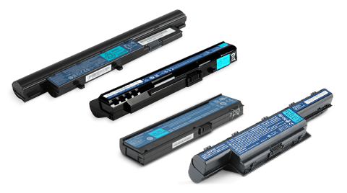
Complément Proposition 1
BATTERIE DE SECOURS pour ACER
Unitaire :154.00€TTC
Total : 79 094.40€TTC
Notes:
Pour chaque appareil proposé, nous avons en plus une batterie secondaire pour les imprevus qui peuvent être de différentes natures.

Slide 6
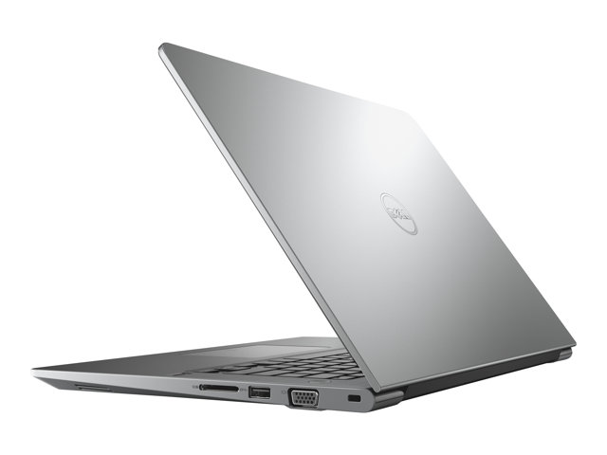
Proposition 2
Dell Vostro 14 5468Dell Vostro 14 5468
Processeur Intel Core i5
Barrette de RAM : 8 Go
Ecran : 14’’
Carte graphique : Intel® HD Graphics 620
Espace disque total : SSD 256 Go
Norme Wi-Fi : 802.11ac
Bluetooth : Oui
Version Bluetooth : 4.0
Pavé numérique : Oui
Autonomie : ∼7H
Poids en Kg : 1.6 kg
Garantie : 1 ans
Unitaire : 718.92€ TTC
Total : 345 080€ TTC
Notes:
Pour la proposition 2, Nous vous présentons Vostro 14 de Dell
Très facile dans sa prise en main aussi.
Il a presque les mêmes caracteristiques que notre Acer mais il faut savoir qu'il pèse que 1,6Kg ce qui est assé léger pour les visiteur qui sont toujours en mouvement.

Slide 7

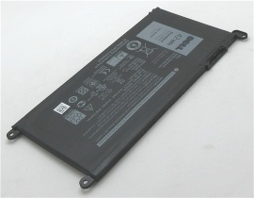
BATTERIE DE SECOURS DELL
Complément Proposition 2
Unitaire : 42,9€ TTC
Total : 22 033,44€TTC
Notes:
Certains visiteurs partiront en dehors de leur site afin de mener à bien les tâches qui leurs seront assignées, il pourrait y avoir bien souvent des petits problèmes de charge et de décharge des batterie.
Pour remédier à cet imprévu, nous proposons l'achat d'une batterie de secours qui a les mêmes fonctionnalitées que celle de depart.

Slide 8
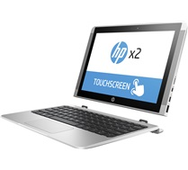
Proposition 3
HP x2 210 G2
Processeur Intel® Atom™ x5-Z8350 (1,44 GHz, jusqu'à 1,92 GHz, 2 Mo de mémoire cache, 4 cœurs)
Barrette de RAM : 4 Go SDRAM DDR3L-1600
Ecran : 10.1’’
Carte graphique : Intel® HD Graphics 520
Espace disque total : eMMC 128 Go
Ports : 2 USB (1x3.0 et 1x2.0)
Autonomie : ∼7H
Poids : 0,59 kg (tablette) et 1,2 kg (tablette et clavier)
Notes:
La proposition 3 en plus d'avoir les mêmes caracteristiques que les deux autres a quand à lui un petit plus, car il est détachable de son clavier.

Slide 9
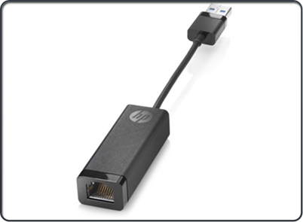
COMPLEMENT Proposition 3
Adaptateur HP USB 3.0 vers Gigabit LAN (19,20€)
Coût sans adaptateur :
Unitaire : 560,80€ TTC sans adaptateur
Total : 224 320€ TTC
Coût avec adaptateur :
Unitaire : 580€ TTC
Total : 232 000€ TTC
Notes:
L'ordinateur HP ne possédant pas de port ethernet, pour pouvoir se connecter au réseau de l'entreprise il faut acheter des adaptateurs qui se brancheront sur un port USB.

Slide 10
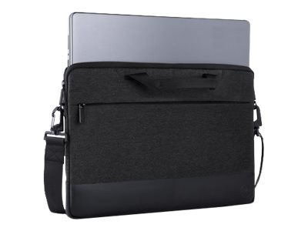
Complément pour les 3 Proposition
ACCESSOIRES
Coût
Unitaire : 27.90€ TTC
Total : 11 160€ TTC
Notes:
En plus des adaptateurs on a choisie de prendre une petite saccoche pour pouvoir transporter et protéger l'ordinateur partout.

Slide 11



Solutions logicielles
Logiciel de sécurité antivirus : kaspersky
Coùt pour 3 ans : 26 420 €
•Logiciel traitement données : Office 365 buissness premuim
Coût par mois : 7 315 €
Autres logicielles : libre office, VLC, Java.....
Notes:
Pour l'antivirus j'ai choisie Kaspersky qui est un antivirus très utilisé.
J'ai choisie l'offre Security for business Advanced. Cette offre comprend :
-Sécurisation des données par chiffrement .
-Sécurisation Web et des applications.
-Sécurisation des appareils mobiles.
-Gestion centralisé de la sécurité grâce une console de gestion.
-Console disponible aussi dans le cloud.
-Compatible avec Windows, Mac et Linux.
-Protection des serveurs.
-Profils de sécurité pré-configurés.
Cette offre est basé sur un forfait de 3 ans
Pour les logiciels de traitement de données :
J'ai choisie le Pack office 365 buisness premium. Ce pack est très complet et comprend :
le pack office 365 normal avec word, excel, power point etc ...., plus des logiciels pro comme : Skype pro, OneDrive, Yammer, Planner, Teams, PowerApps(qui permet de créer des applications ou des pages facilement)....
Ce pack est uniquement disponible en location par mois.
Et pour les logiciels utilitaires j'ai choisie une liste de base qui peut être complété :
Le logiciel Libre office pour pouvoir visionner des PDF, le logiciel VLC pour lire des fichiers vidéos, Java pour éxcuter certaines applications, Flash player pour executer des applications Web, 7Zip pour décompresser des fichiers, et google chrome qui peut être utilisé à la place de IE.

Slide 12

Solution de déployement :
WDS : Windows Déploiement Server
Notes:
Windows Deployement Services permet de déployer des systèmes Windows sur le réseau. Il n'y a donc pas besoin de les installer à partir d'un CD ou d'un DVD. Cette solution est assez simple à utiliser.
Cela permet de diminuer les coûts par rapport à une installation manuelle.
Un outil est intégré : l'Assistant de Capture d'Images. Il permet de créer des images de l'ordinateur de référence facilement.
Les pilotes sont aussi installés sur les ordinateurs.
Cette solution est gratuite si le serveur utilisé dans l’entreprise est un Window Server.

Slide 13

Convention de nommage
Voir le document annexe
Notes:
Comme l'entreprise est basé sur Paris, on commence par nommer tous les équipement par le préfix "PAR". Puis séparé par un tiret la lettre "L" pour les Laptops, un "C" pour computer et un "T" pour les tablettes. Ensuite séparé par un tiret, les lettres : "S","N","E","O","C". C'est lettres correspondent à la situation géographique du site : Sud, Nord, Est, Ouest et Centre. Puis séparé avec trois tirets, un numéro correspondant à chaque équipement.

Slide 14

Fiche préparation PC
Voir le document annexe
Notes:
Cette fiche est séparée en deux parties :
La première partie est une partie consacrée aux préparations effectués, la deuxième pour la vérification des éléments installés et du bon fonctionnement de différents services comme la bonne activation de la licence Windows, du bon fonctionnement des divers logiciels installés ou encore du bon fonctionnement du Wifi.

Slide 15

Fiche de reconditionnement des équipements
Voir le document annexe
Notes:
Cette fiche est composée de deux parties : la première partie est réservé à une phase de test. Un benchmark sera effectué afin de valider le fonctionnement des composants comme le processeur, la ram…..
Puis la deuxième partie est une phase de reconditionnement, il y a les différentes étapes de la procédure, puis une petite section à la fin pour écrire des problèmes éventuels.

Slide 16

Fiche réparation PC
Voir le document annexe
Notes:
Cette fiche est très simple, elle est seulement composé de 3 sections : le détail de la panne, la réparation attendue et autres informations.

Slide 17

Charte informatique
Voir le document annexe
Notes:
Voici la charte informatique. Elle aborde tous les points sur la sécurité des données et sur l'équipement.

Slide 18
LIENS
https://www.materiel.net/pc-portable/acer-aspire-a515-51-55bq-144156.html
https://www.acer.com/ac/fr/FR/content/model/LC.BTP00.120
http://store.hp.com/FranceStore/Merch/Product.aspx?id=L5H44EA&opt=ABF&sel=NTB
http://www.fr-batterie.com/dell-vostro-14-5468-11.4v-42wh-batterie-de-ordinateur-portable-p-201608.html
https://msdn.microsoft.com/fr-fr/library/hh831764(v=ws.11).aspx
Notes:
Voici la liste des liens vers les sites où on nous avons trouvé toutes les informations.

